Slide 1
Функции (методи)

Slide 2
Декларация на функция
[<модификатори>] <тип на връщана стойност> <идентификатор>( [<параметър1>[,<параметър2>[,<параметърN>]]]) { <оператори> }
тип на връщаната стойност: <тип>
параметър: [ref|out] <тип> <идентификатор>

Slide 3
Пример: по-малкото от две числа
int Min( int a, int b ) { return a < b ? a : b; } static void Main(string args[]){ int c = int.Parse( Console.ReadLine() ); int d = int.Parse(Console.ReadLine() ); int m = Min(c, d); // Извикване на ф-я с аргументи c и d Console.WriteLine(“По-малкото число е {0}”, m); }

Slide 4
Кога да използваме функции?
Когато едни и същи операции се извършват многократно върху различни данни. Обемът на кода намалява, промени в логиката изискват промяна само на едно място.
Когато има относително независима програмна логика с ясно изразени входни и изходни данни. Програмата става по-четима.
Всяка функция трябва да прави едно нещо. Например не е добре да изчисляваме и да извеждаме в една и съща функция.

Slide 5
Предаване на аргументи по стойност
void Swap( int a, int b ) { int temp = a; a = b; b = temp; Console.WriteLine(“a={0}, b={1}”, a, b); // a=5, b=0 } static void Main(string[] args) { int x = 0, y = 5; Swap(x, y); Console.WriteLine(“x={0}, y={1}”, x, y); // x=0, y=5 }

Slide 6
Предаване на аргументи по референция (псевдоним)
void Swap( ref int a, ref int b ) { int temp = a; a = b; b = temp; Console.WriteLine(“a={0}, b={1}”, a, b); // a=5, b=0 } static void Main(string[] args) { int x = 0, y = 5; Swap(ref x, ref y); Console.WriteLine(“x={0}, y={1}”, x, y); // x=5, y=0 }

Slide 7
Предаване на изходни аргументи
void PrintSquared(int val, out int squared) { squared = val*val; Console.WriteLine(“squared={0}”, squared); } void Main(string[] args) { int v = int.Parse( Console.ReadLine() ); // напр. v=5 int vv; PrintSquared(v, out vv); Console.WriteLine(“vv={0}”, vv); // vv=25 }

Slide 8
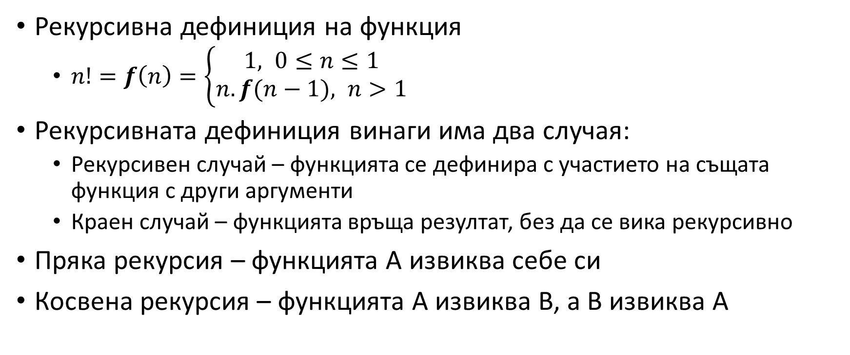
Рекурсия
Рекурсивна дефиниция на функция
$n!=f\left(n\right)=\left\{\begin{aligned}1, 0≤n≤1 \\ &n.f(n−1), n>1\end{aligned}\right.$
Рекурсивната дефиниция винаги има два случая:
Рекурсивен случай – функцията се дефинира с участието на същата функция с други аргументи
Краен случай – функцията връща резултат, без да се вика рекурсивно
Пряка рекурсия – функцията A извиква себе си
Косвена рекурсия – функцията A извиква B, а B извиква A

Slide 9
Пример: факториел
ulong Factorial( uint n ) { if( n <= 1 ) // Краен случай return 1; return n*Factorial(n-1); // Рекурсивен случай } void Main(string[] args) { uint n = uint.Parse(Console.ReadLine()); ulong fn = Factorial(n); Console.WriteLine(“{0}! = {1}”, n, fn); }

